Slide 1
Genel Sosyoloji
SOS 107
Kültür

Slide 2
KÜLTÜR

Slide 3
Dil, inanç, değer, norm davranışlar ile bir nesilden bir diğer nesile aktarılan maddi ögelerden oluşan bir bütün
Toplumda yaşayan herkesin öğrendiği ve paylaştığı herşey
Kültür bir toplumun genel yaşam biçimidir. Toplumda yaşarken öğrenilen ve paylaşılan herşeyi kapsar
Toplam yaşam biçimi
Toplumsal miras

Slide 4
Toplumun kültürel ögeleri ikiye ayrılır: Maddi ve Manevi
Maddi kültürel ögeler; bir toplumun veyahut grubun herhangi bir gelişim aşamasındaki teknolojik ilerlemesi, üretimi, teknik gelişmelerini, hüner ve becerilerini anlatır. Okullar, fabrikalar, uzay araçları, giyim vs..
Manevi kültürel ögeler; soyut ögeler. Toplumsal yaşamı düzenleyen değer, inanç, gelenek, görenek ve ahlak kurallarından oluşur. Amerikan toplumu, Türk toplumu gibi.

Slide 5
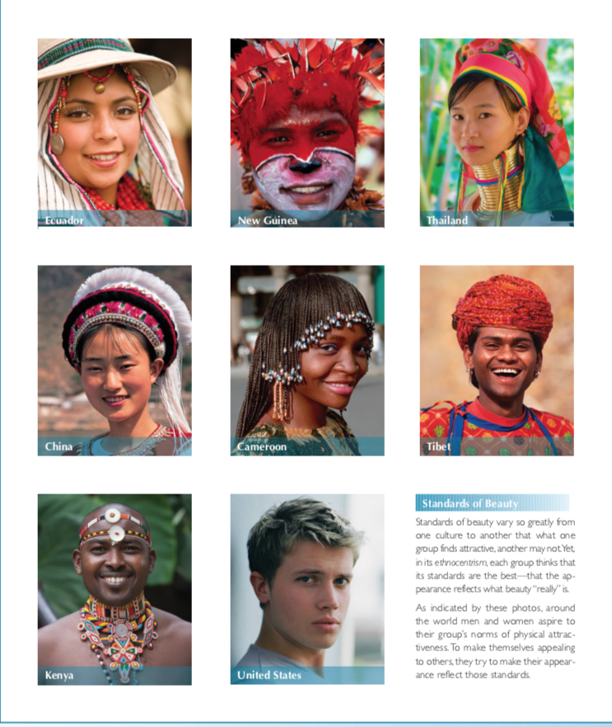

Slide 6
Kültürün Özellikleri
Dil; ile kültür açıklanabilir, gelecek nesillere aktarılabilir. Kültür toplumsal bir ürün olduğu için, ancak insanlararası etkileşim sonucu doğup gelişir.
Genetik bir faktör söz konusu değildir. Kalıtsal değildir. Öğrenme yolu ile kazanılır.
Her toplumun kültürü kendine özgüdür. Toplumlar arasında farklılıklar mevcuttur.

Slide 7
Kültürel Farklılıklar ve Kültürel Birleşme
Her toplumun kendine has özellikleri olması nedeniyle her kültürün norm ve değerler bütünü farklıdır.
Bireyler kültür sayesinde yaşadığı topluma uyum sağlar.
Kültür kalıplaşmış durumdadır. Bir gelenek değiştiğinde diğerini de etkiler.
Kültürün bütün parçalarının herhangi bir biçimde birbirlerine bağlanmasına, kültürel birleşme (entegrasyon) adını verir.
Kültürü içselleştiririz. Kalıplaşmış bir davranıştır.

Slide 8
Dil ve kültür
Kültür, nesillerden nesillere aktarılır. Yaratılışı ve aktarımı, insanın yarattığı sembollerle olur. Dil veya lisan. Bu şekilde gelecek nesillere aktarılır.
Sembol; iletişim aracıdır. İnsanların iletişimde kullandıkları anlam ifade eden herşeydir.
Semboller kültürün temelidir. Kültürün manevi ögelerine sembolik kültür adı verilir.
İnsanların temel iletişim kaynağını semboller oluşturur. İşaretler, mimikler, vücud dili gibi... Kültürden kültüre değişir.

Slide 9
Sembolik Kültür: iletişim, jestler ve dil

Slide 10
Norm ve Değerler

Slide 11
Popüler kültür
Toplumun maddi ve manevi kültür ögeleri sadece dini, siyasi ve ekonomik yönlerle sınırlı değildir. Yaşarken deneyimlenen şeyler popüler kültür ile ilgilidir.
Yaşanılan gündelik hayattır. Spor, müzik, hobi, TV, sinema, kitaplar, dergiler vs.
Günlük yaşantımızı anlamlandıran şeylerdir. Geçmişe bağlar.
Her toplum kendine özgü popüler kültüre sahiptir.
Kitlesel tüketim aracıdır.
Geçmiş yeniden yorumlanır, şu an değerlendirilir, gelecek projeksiyonu yapılır.

Slide 12
İdeal kültür – gerçek kültür
İdeal kültür, toplumu bir arada tutan norm ve değerlerin sadece kurallarda geçerli olmasıdır.
Gerçek kültür, bu değerlerin gündelik yaşamdaki uygulanış biçimidir.
İdeal davranışlar gerçeğe yansır mı?

Slide 13
Yüksek kültür – yaygın kültür
Aynı toplum içinde yaşayan elitlerin ve geniş halk tabakalarının norm ve değerlerindeki ayrılıklarda mevcuttur.
Yüksek kültür, toplum içinde özel bir yaşam biçimi, alışkanlıkları olan küçük elit grubun sahip olduğu değerlerdir.
Üst sınıf yaşantı biçimleri, klasik müzik, resim ve heykel sanatı ile ilgilenmeleri gibi.
Yaygın kültür ise halk kitlelerinin benimsediği yaşam biçimi ve farklı değerlerdir.

Slide 14
Alt kültür – Karşıt kültür
Alt kültür, toplumda genel kültürel değerleri paylaşan ancak bunun dışında kendisini diğer gruplardan ayıran değer, norm ve yaşam biçimine sahip gruplardır.
Gençlik, ırklar, etnik gruplar vs oluşturduğu alt kültürler vardır.
Alt kültürler diğer alt kültür üyelerine yönelik etnosentrik tutum izlerler
Karşıt kültür, alt kültürdür ancak, değerler, norm ve yaşam biçimleri açısından içinde yaşanılan kültüre ters düşen tutum ve davranışları benimser.
Gençler arasında yaygındır. Gençlerin kültürel standartlara uyumu daha kolayken, yaşlı kişiler için bu kolay değildir.
1960’lı yılların hippi kültür. Yaygın olan değerlere karşı çıkarak, humanism, barış, aşk, romantizm gibi değerlere ağırlık vermis, kıyafet, slogan ve benimsedikleri kültür ile toplumun değerlerine karşı çıkmışlardır.

Slide 16
Etnosentrizm
Kültürler farklıdır ve her insan bir kültürel yapı içine doğar ve bu kültürü, değer ve normları üstün görür.
Kendi ahlak anlayışı, evlilik biçimi, kıyafeti, güzellik anlayışı vs. diğerlerine göre daha doğru ve kesin bulur. Etnosentrizmdir.
Bu izole olan geleneksel toplumlarda daha yaygındır.
Modern toplumlarda da mevcuttur. İnsanın kendi kültürünü yansız olarak değerlendirememesinden kaynaklanır.
Etnocentrizm'in hem olumlu hem de olumsuz yönleri vardır.
Olumlu yönü grup üyeleri arasındaki grup bağlılığı arttırmasıdır.
Olumsuz yönü ise zararlı ayrımcılıklara neden olup, diğerlerini dışlamaya iten davranışlara yol açmasıdır.

Slide 17
Kültürel Relativizm
Kültürü yine o kendi yapısı içinde, değer yargılarını kullanmadan tanımaya ve anlamaya Kültürel relativizm denir.
Kültürel körlük
Kültürel yapının nasıl uyumlu hale geldiğini, o parçaları aşağı veya yüksek olarak görmeden yani değer yargılarımızı kullanmadan anlamak demektir.

